Slide 1

Tiếng Việt
Bài 15

Slide 2
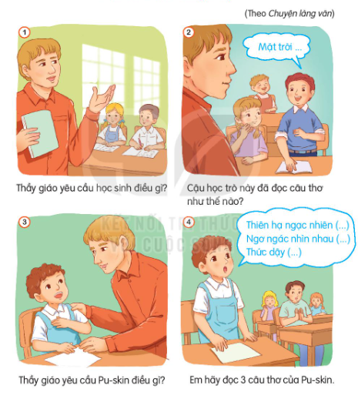
Quan sát tranh và đọc các câu hỏi dưới tranh

Slide 3


Slide 4
Giải nghĩa từ khó
Pu-skin (1799-1837): nhà thơ lớn nước Nga
Thi hào: nhà thơ lớn, rất nổi tiếng
Ứng tác: sáng tác và đọc ngay tại chỗ
Thiên hạ: Mọi người

Slide 5

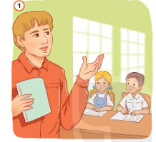
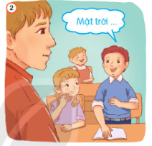
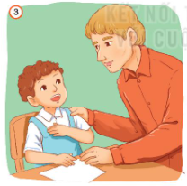
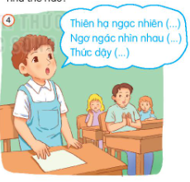
Thảo luận nhóm
Thầy giáo yêu cầu học sinh điều gì?
Cậu học trò này đã đọc câu thơ như thế nào?
Em hãy đọc 3 câu thơ của Pu-skin
Thầy giáo yêu cầu Pu-skin điều gì?

Slide 6
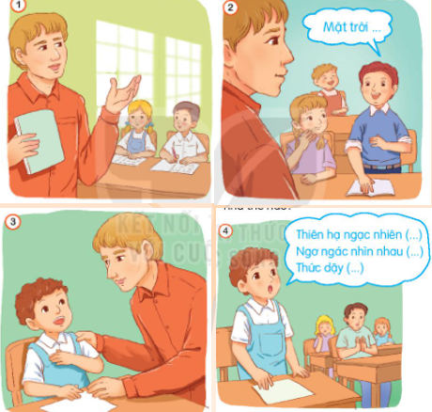

Trình bày trước lớp

Slide 7
Nội dung các bức tranh
Thầy giáo yêu cầu học sinh làm thơ về mặt trời

Slide 8
Nội dung các bức tranh
Cậu học trò đó đã đọc câu thơ “Mặt trời mới mọc ở đằng Tây”

Slide 9
Nội dung các bức tranh
Thầy giáo yêu cầu Pu-skin đọc tiếp các câu thơ nhưng không được thay đổi câu mở đầu

Slide 10
Nội dung các bức tranh
Đọc tiếp 3 câu thơ của Pu-skin:
Thiên hạ ngạc nhiên chuyện lạ này
Ngơ ngác nhìn nhau và tự hỏi
Thức dậy hay là ngủ nữa đây?

Slide 11
Kể từng đoạn câu chuyện theo tranh

Slide 12
Kể từng đoạn câu chuyện theo tranh

Slide 13
Kể từng đoạn câu chuyện theo tranh

Slide 14
Kể từng đoạn câu chuyện theo tranh

Slide 15
Kể từng đoạn câu chuyện theo tranh

Slide 16
Kể toàn bộ
câu chuyện

Slide 17
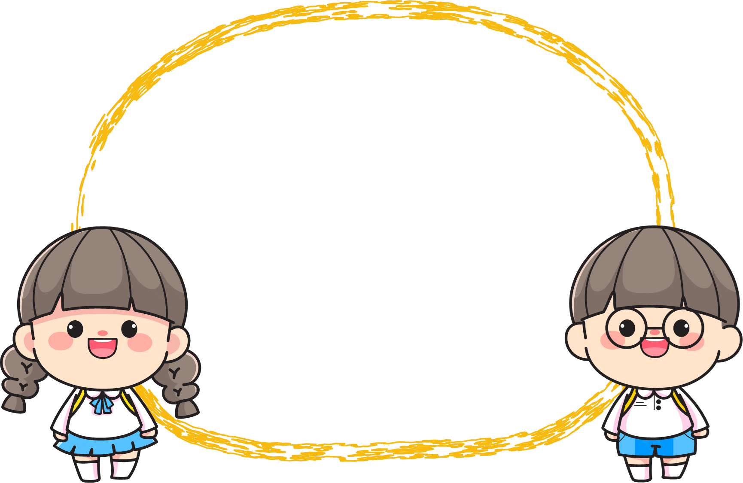
Trình bày trước lớp

Slide 18

Em thấy Pu-skin là người như thế nào?

Slide 19
Tạm biệt và hẹn gặp lại

